Slide 1

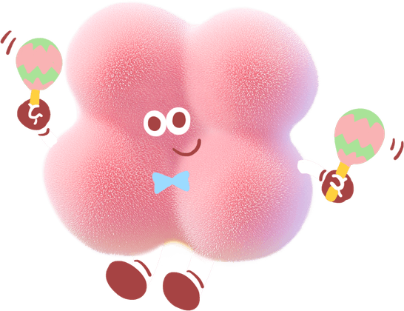

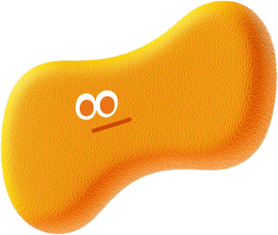
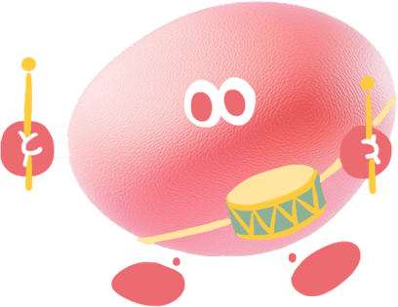
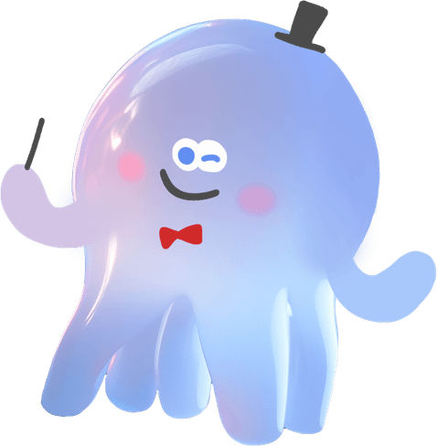

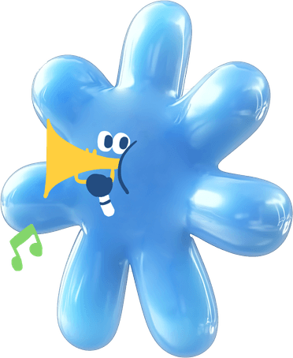

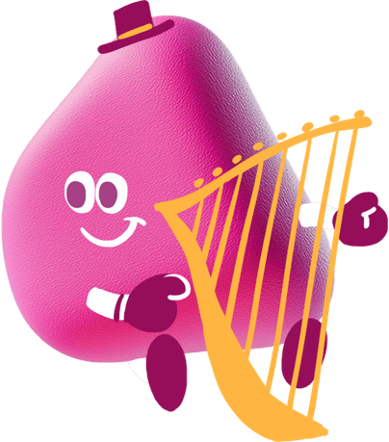
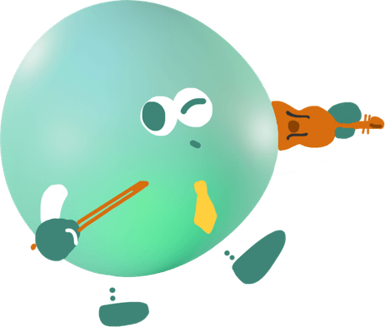
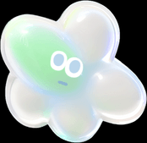

Animales en Inglés
Fernando Ruiz
KimiAI

Slide 2

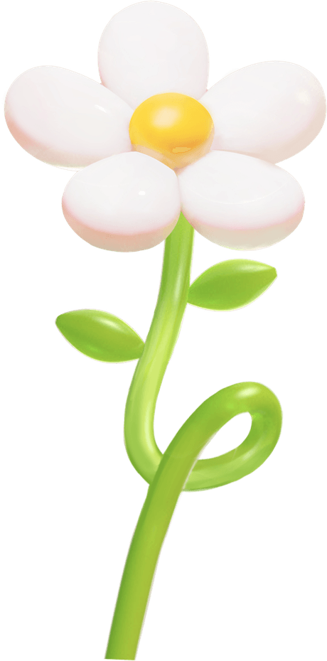


CONTENT
1
Animales Domésticos
2
Animales Salvajes
3
Animales Acuáticos
4
Animales de la Granja
5
Sonidos y Movimientos
6
Actividades y Repaso

Slide 3

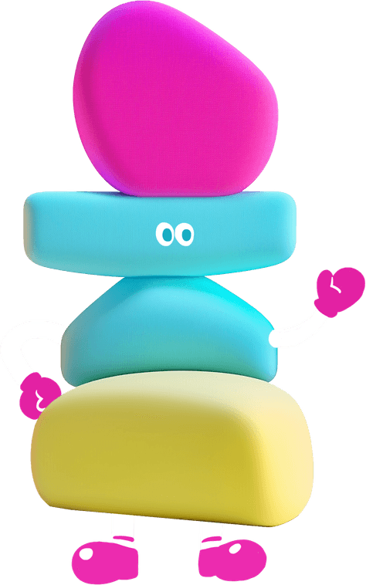


01
PART
Animales Domésticos

Slide 4
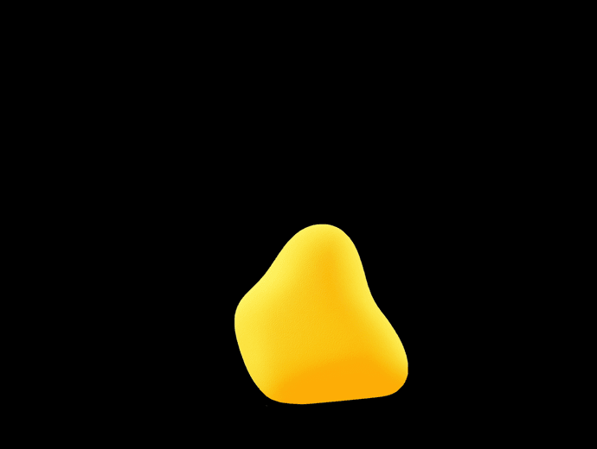





Perro y Gato: Compañeros Leales
Cat (Gato)
Dog (Perro)
Características
El gato es un animal independiente y elegante. En inglés, se dice 'cat'. Por ejemplo, 'The cat is sleeping' significa 'El gato está durmiendo'. Los gatos son excelentes cazadores y compañeros tranquilos.
El perro es un animal leal y amigable. En inglés, se dice 'dog'. Por ejemplo, 'I have a dog' significa 'Tengo un perro'. Los perros son conocidos por su fidelidad y amor hacia sus dueños.
Ambos animales tienen diferentes personalidades. Los perros son más activos y necesitan ejercicio, mientras que los gatos prefieren espacios más pequeños y tranquilos. Ambos son excelentes mascotas.

Slide 5
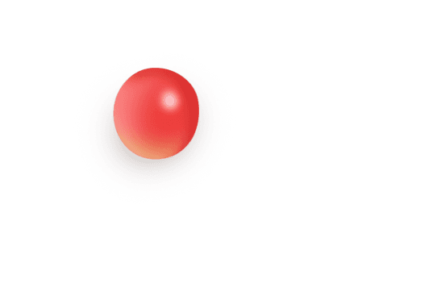

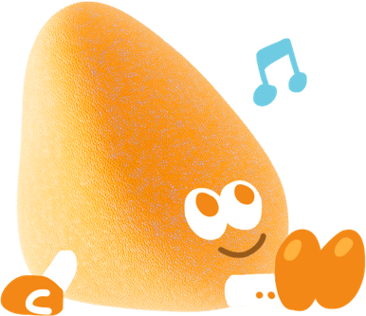
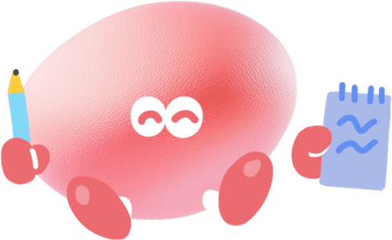
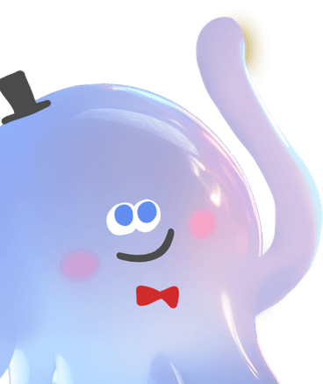
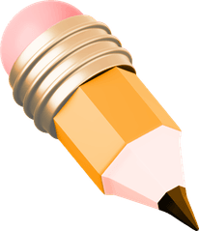

Mascotas Pequeñas y Curiosas
Hamster
El hamster es una mascota pequeña y adorable. En inglés, se dice 'hamster'. Viven en jaulas y comen semillas. Son activos por la noche y necesitan una rueda para correr.
Rabbit
El conejo es una mascota suave y juguetona. En inglés, se dice 'rabbit'. Viven en jaulas llamadas 'hutches' y comen zanahorias y verduras. Son amigables y necesitan atención.

Slide 6
02
PART
Animales Salvajes

Slide 7


Lion
Tiger
El león es el rey de la selva. En inglés, se dice 'lion'. Vive en la sabana y tiene un rugido poderoso. 'The lion roars loudly' significa 'El león rugido fuerte'.
El tigre es un felino grande y peligroso. En inglés, se dice 'tiger'. Tiene rayas en su pelaje y es un excelente cazador. Vive en selvas y áreas boscosas.
Reyes de la Selva y la Sabana
Elephant
Giraffe
El elefante es el animal terrestre más grande. En inglés, se dice 'elephant'. Tiene una trompa larga que usa para tomar agua y comida. Son animales sociales.
La jirafa es el animal más alto. En inglés, se dice 'giraffe'. Tiene un cuello largo para alcanzar las hojas de los árboles. Son tranquilos y viven en la sabana.

Slide 8
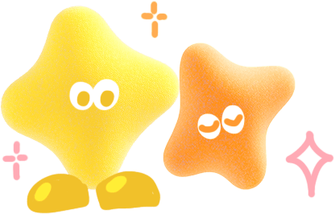




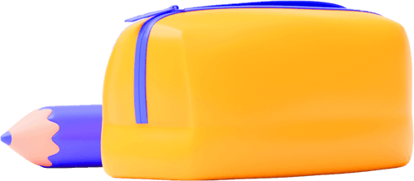

Criaturas del Bosque y el Desierto
Fox, Bear, Camel, and Snake
El zorro vive en el bosque y es conocido por su astucia. El oso es grande y fuerte, y vive en bosques y montañas. El camello puede sobrevivir en el desierto sin agua por días. La serpiente es un reptil que se desliza sin piernas. Cada uno tiene adaptaciones únicas para su entorno.

Slide 9
03
PART
Animales Acuáticos

Slide 10
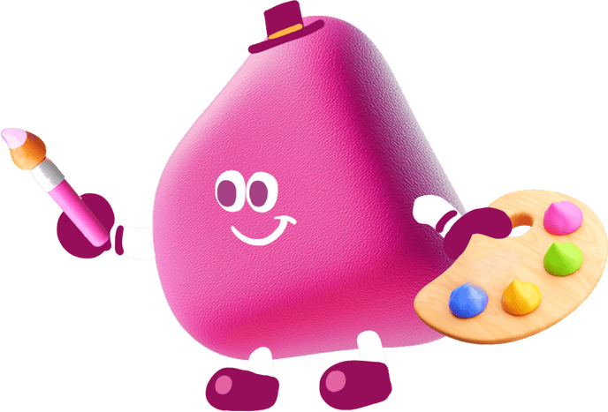


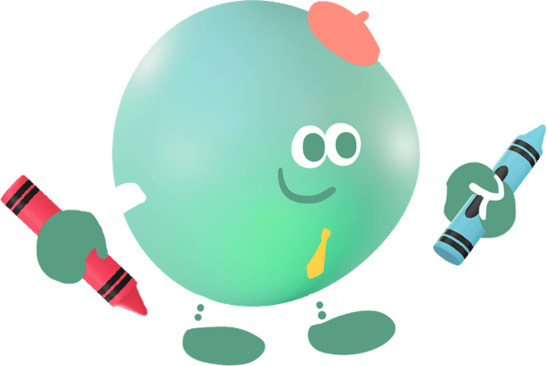
Gigantes del Océano
Whale
La ballena es el animal más grande del océano. En inglés, se dice 'whale'. Son mamíferos que nadan en grupos y pueden cantar canciones submarinas.
Shark
El tiburón es un depredador poderoso. En inglés, se dice 'shark'. Tienen dientes afilados y nadan rápidamente. Son importantes para el ecosistema marino.

Slide 11

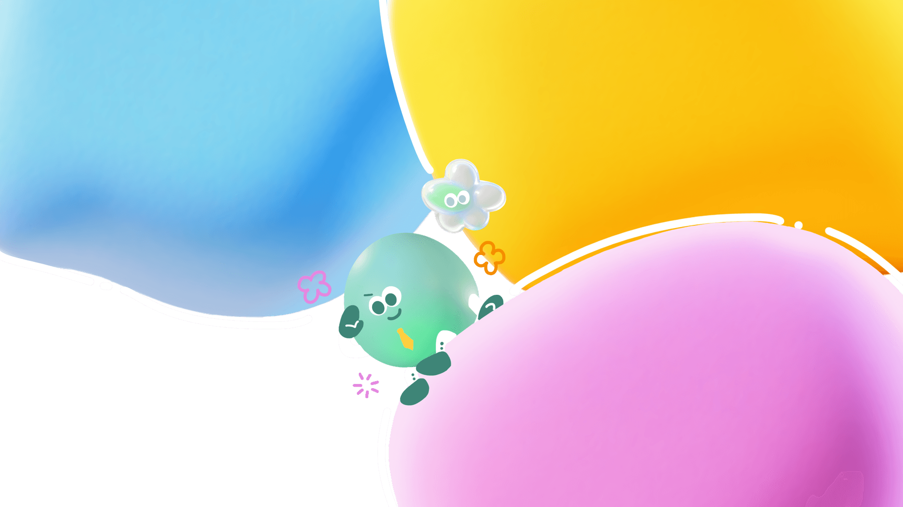

Turtle
Fish
La tortuga marina vive en el océano y tiene un caparazón duro. En inglés, se dice 'turtle'. Son lentas pero pueden nadar largas distancias. Son importantes para el ecosistema.
Los peces son animales acuáticos que nadan en el agua. En inglés, se dice 'fish'. Hay muchos tipos de peces, desde pequeños como el pez payaso hasta grandes como el tiburón ballena.
Crab
Vida en Arrecifes y Ríos
El cangrejo es un crustáceo que camina lateralmente. En inglés, se dice 'crab'. Viven en arrecifes y playas. Tienen pinzas fuertes para capturar comida.

Slide 12
04
PART
Animales de la Granja

Slide 13



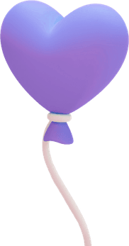





Cow
Horse
La vaca es una mascota de granja que da leche. En inglés, se dice 'cow'. Son animales grandes y tranquilos que pastan en los campos. 'Cows give milk' significa 'Las vacas dan leche'.
El caballo es un animal fuerte y elegante. En inglés, se dice 'horse'. Son usados para montar y trabajar en la granja. Son inteligentes y leales.
Animales Trabajadores y Productivos
Pig
Sheep
El cerdo es un animal gordo y divertido. En inglés, se dice 'pig'. Son conocidos por su apetito y por dar productos como el tocino. Son amigables y curiosos.
La oveja tiene lana que se usa para hacer ropa. En inglés, se dice 'sheep'. Son animales mansos que pastan en grupos. 'Sheep provide wool' significa 'Las ovejas dan lana'.

Slide 14



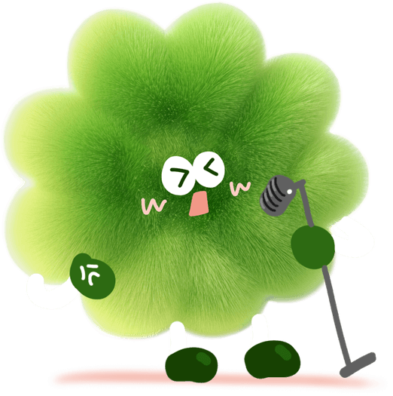
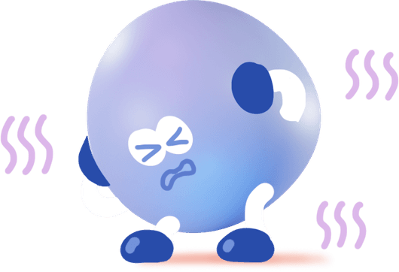


Aves y Criaturas Pequeñas
Chicken, Duck, Goose, and Turkey
El pollo, pato, ganso y pavo son aves de corral. En inglés, se dice 'chicken', 'duck', 'goose', y 'turkey'. Dan huevos y plumas. Viven en gallineros y estanques en la granja.

Slide 15
05
PART
Sonidos y Movimientos

Slide 16
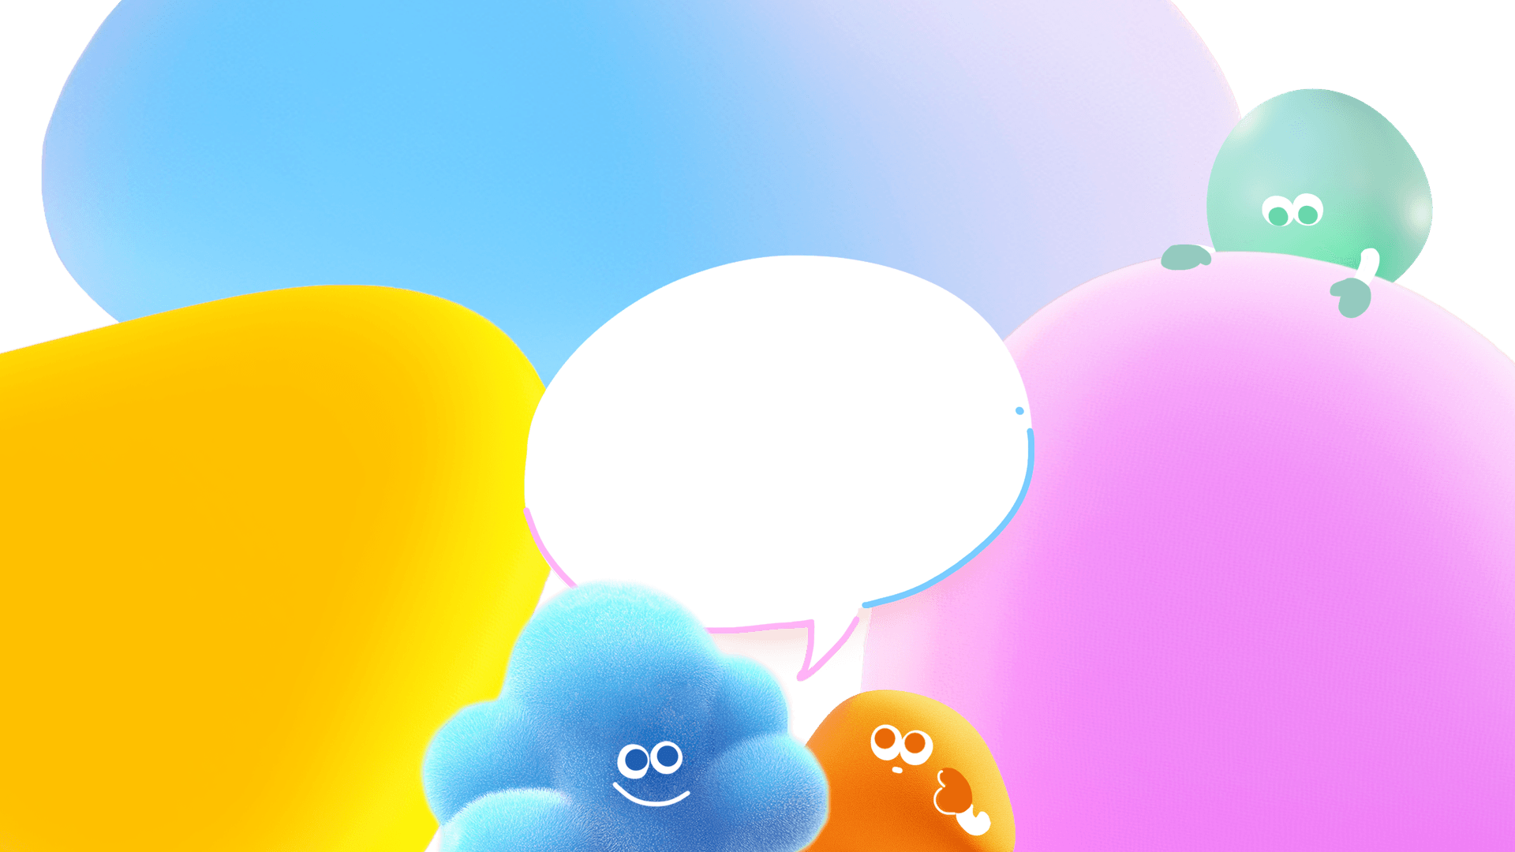
Dog Barks
El perro ladra. En inglés, se dice 'dog barks'. Los perros ladran para advertir o saludar. 'The dog barks loudly' significa 'El perro ladra fuerte'.
Onomatopeyas Animales en Inglés
Cat Meows
Cow Moos
El gato maúlla. En inglés, se dice 'cat meows'. Los gatos maúllan para pedir comida o atención. 'The cat meows softly' significa 'El gato maúlla suavemente'.
La vaca mugido. En inglés, se dice 'cow moos'. Las vacas mugen para comunicarse. 'The cow moos gently' significa 'La vaca mugido suavemente'.

Slide 17
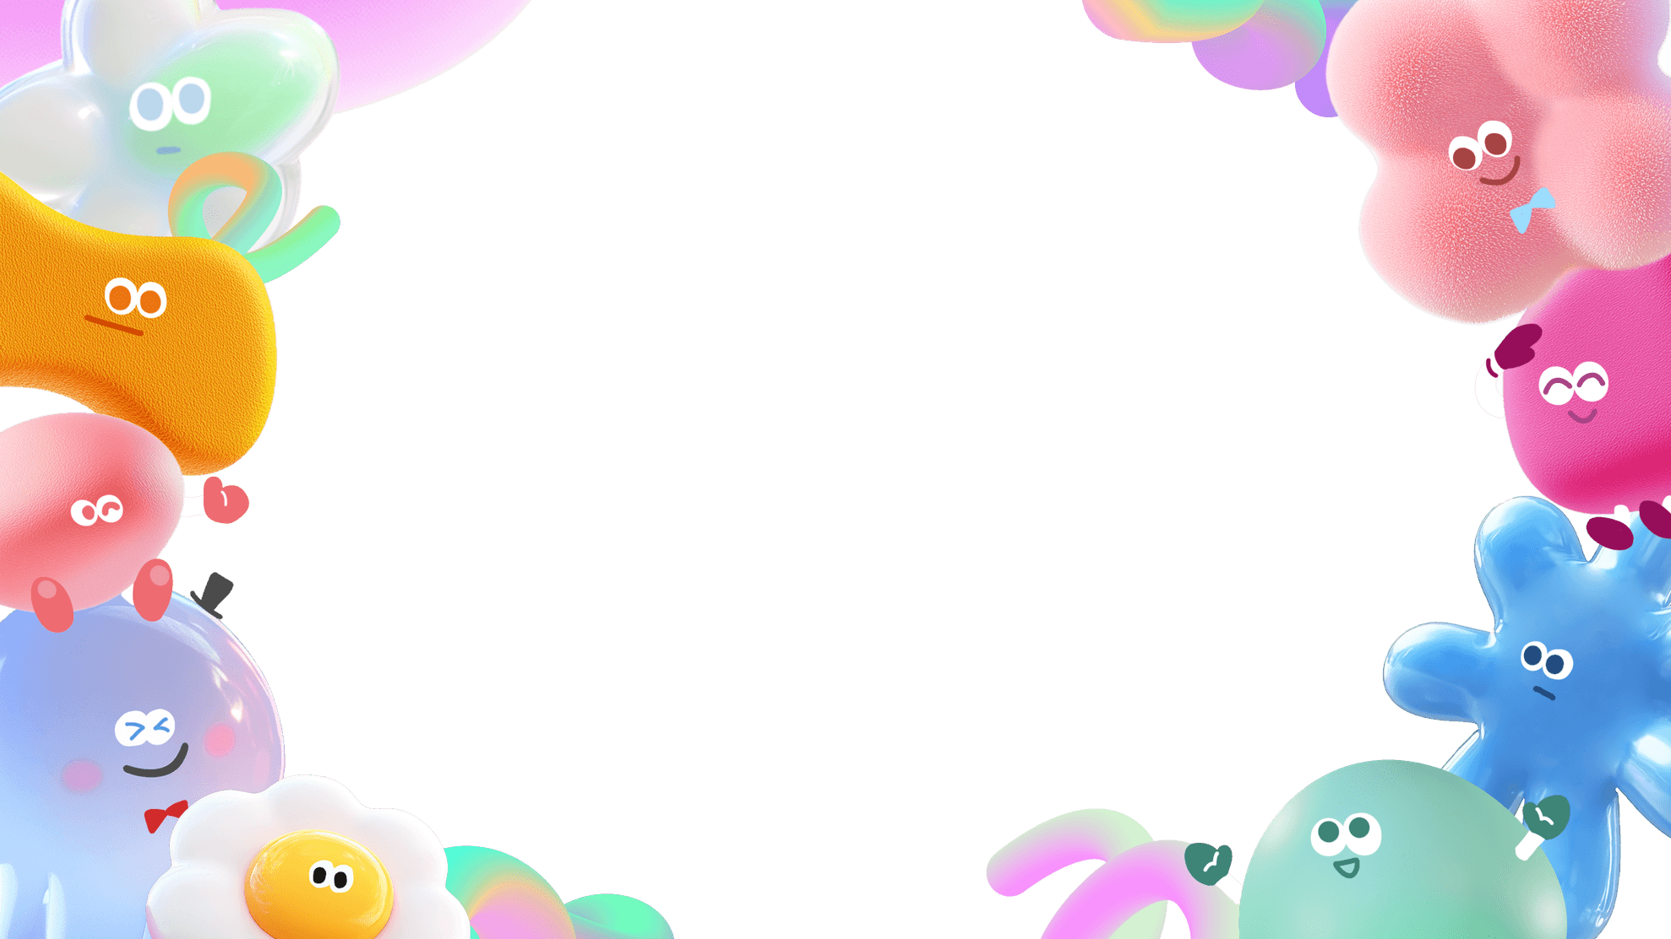
Verbos de Acción Animal
Run and Jump
Swim and Fly
Los animales corren y saltan. En inglés, se dice 'run' y 'jump'. Por ejemplo, 'The horse runs fast' significa 'El caballo corre rápido'. 'The rabbit jumps high' significa 'El conejo salta alto'.
Los animales nadan y vuelan. En inglés, se dice 'swim' y 'fly'. Por ejemplo, 'The fish swim in the sea' significa 'Los peces nadan en el mar'. 'The bird flies in the sky' significa 'El pájaro vuela en el cielo'.

Slide 18
06
PART
Actividades y Repaso

Slide 19

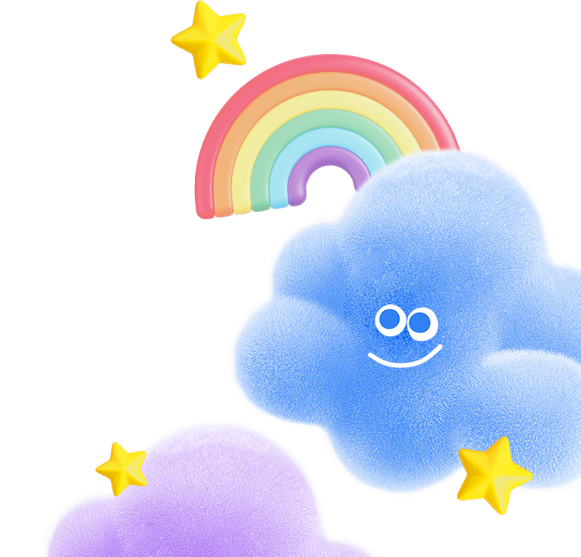
1
Match Images with Names
2
Complete the Sentences
Asociar y Recordar Nombres
Actividad: emparejar imágenes de animales con sus nombres en inglés. Por ejemplo, '¿Cómo se dice 'perro' en inglés?' La respuesta es 'dog'.
Ejercicio: completar frases. Por ejemplo, 'The ___ is big'. La respuesta es 'elephant'. Practica el vocabulario con frases sencillas.
3
Memory Game
4
Review
Juego de memoria: recuerda los nombres de los animales en inglés. Por ejemplo, '¿Qué animal dice 'meow'?' La respuesta es 'cat'.
Repaso: revisa todos los animales aprendidos. Practica con amigos o familiares para fortalecer la memoria y la pronunciación.

Slide 20
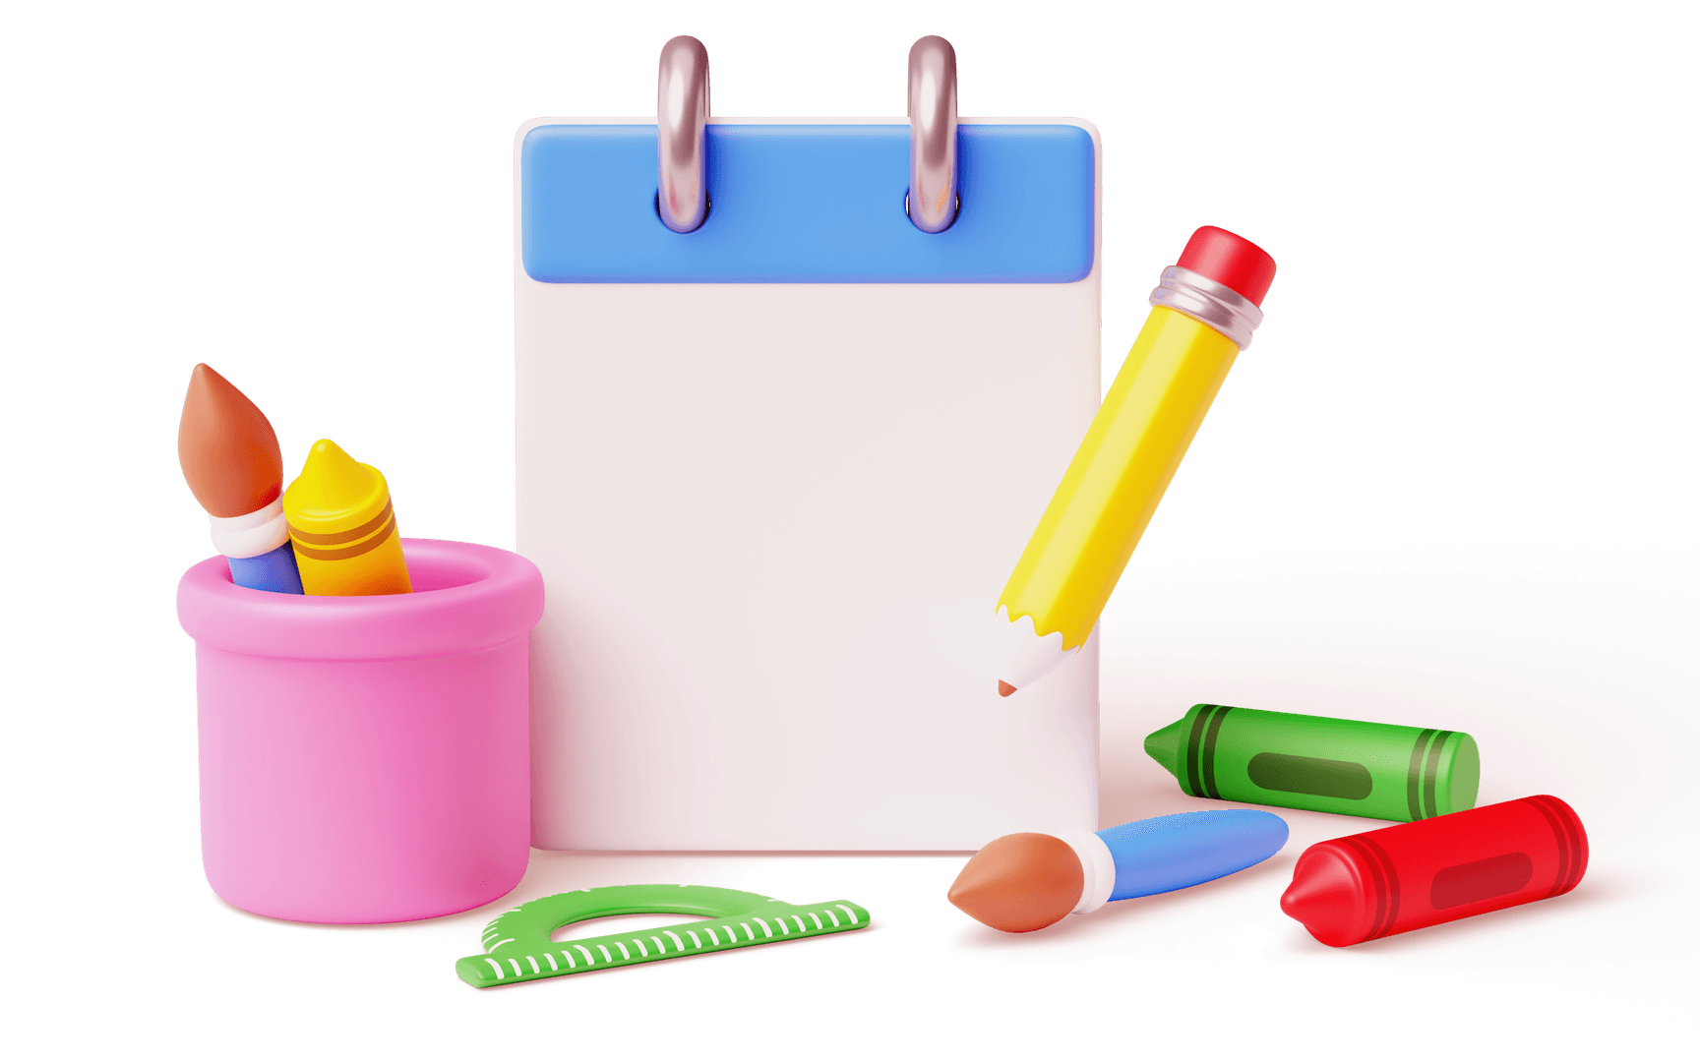


Mini Diálogo con Animales
Diálogo: 'Do you like cats? Yes, I do!' 'What animal is this? It's a lion!' Practica preguntas y respuestas básicas sobre animales. Puedes variar las preguntas para más práctica.
Practice Dialogue

Slide 21
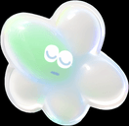
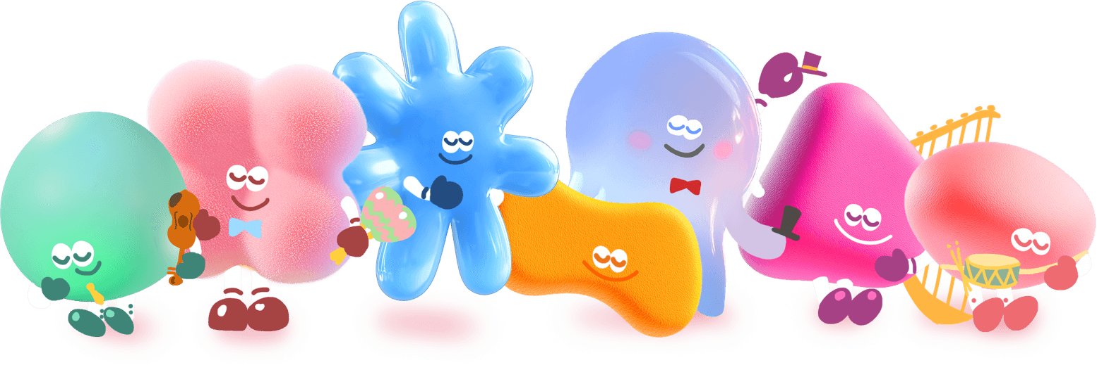
THANK YOU
Kimi AI
2025/01/01

